Slide 1
OSD
Ofertas Subsecuentes de Descuentos
Casos de éxito

Slide 2
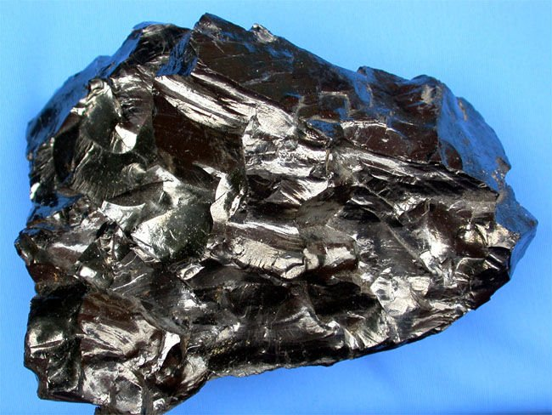
Casos de éxito de licitaciones con la modalidad de subasta inversa
IMSS – Compra consolidada de medicamentos
CFE – Adquisición de carbón mineral

Slide 3
IMSS- Compra consolidada de medicamentos
Tipo de Procedimiento | Dependencia / Entidad | Bien y/o Servicio | Fecha | Monto (pesos) | Ahorro (pesos)
Licitación bajo TLC OA-019GYR047-T67-2012 | 1. IMSS 2. SEDENA 3. ISSSTE 4. ISESALUD | Medicamentos Lácteos Psicotrópicos y estupefacientes | oct-12 | 618,182,797 | 314,084,502

Slide 4
IMSS- Compra consolidada de medicamentos
Publicación de la convocatoria
11/SEP/2012
Publicación en CompraNet y DOF (354688).
Testigo social: Academia Mexicana de Auditoría Integral y al Desempeño, A. C.
Junta de aclaraciones
18/OCT/2012
115 licitantes expresan interés.
Presentación y apertura
25/OCT/2012
OSD
14 empresas, 204 preguntas.
21 proposiciones
14 claves requeridas
Piezas: 79,127,014
3 MIPYMES en participación conjunta.
1 MIPYME no invitada a OSD
26/OCT/2012
14 partidas:
13 OSD inglesa inversa
1 OSD holandesa inversa.
6 Partidas sin pujas
Fallo
Contratos
29/OCT/2012
12/NOV/2012
Firma de 11 contratos con fecha inicio: 01/01/2013 y fecha fin: 31/12/2103
Se adjudicaron las 8 partidas con pujas a 12 empresas

Slide 5
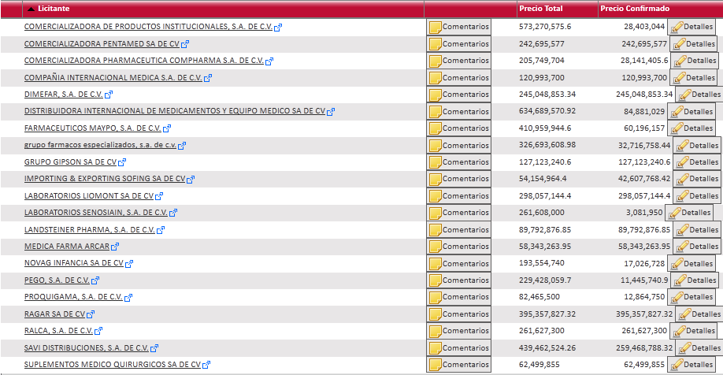
IMSS- Compra consolidada de medicamentos
Proposiciones recibidas y solventes (todas empresas mexicanas)
Pequeña
MIPYME
MIPYME
MIPYME

Slide 6
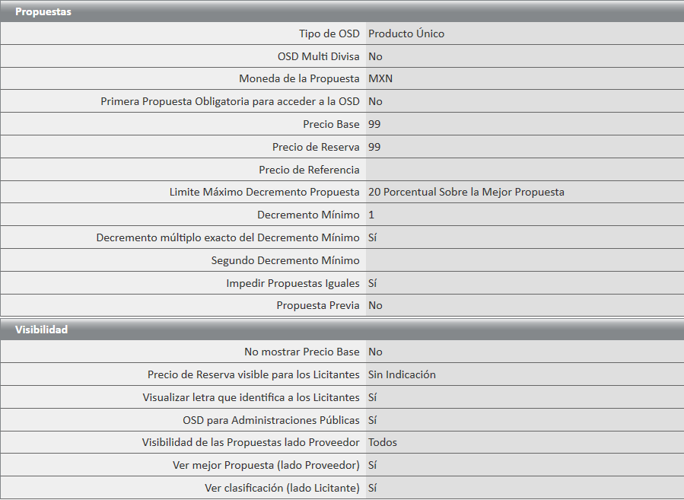
IMSS- Compra consolidada de medicamentos
Partida 10 – Configuración de OSD inglesa inversa
Fecha de Publicación | 26/10/2012
Hora Publicación | 11:51
Inicio OSD - Fecha | 26/10/2012
Inicio OSD - Hora | 11:55
Fin OSD - Fecha | 26/10/2012
Fin OSD - Hora | 12:05

Slide 7
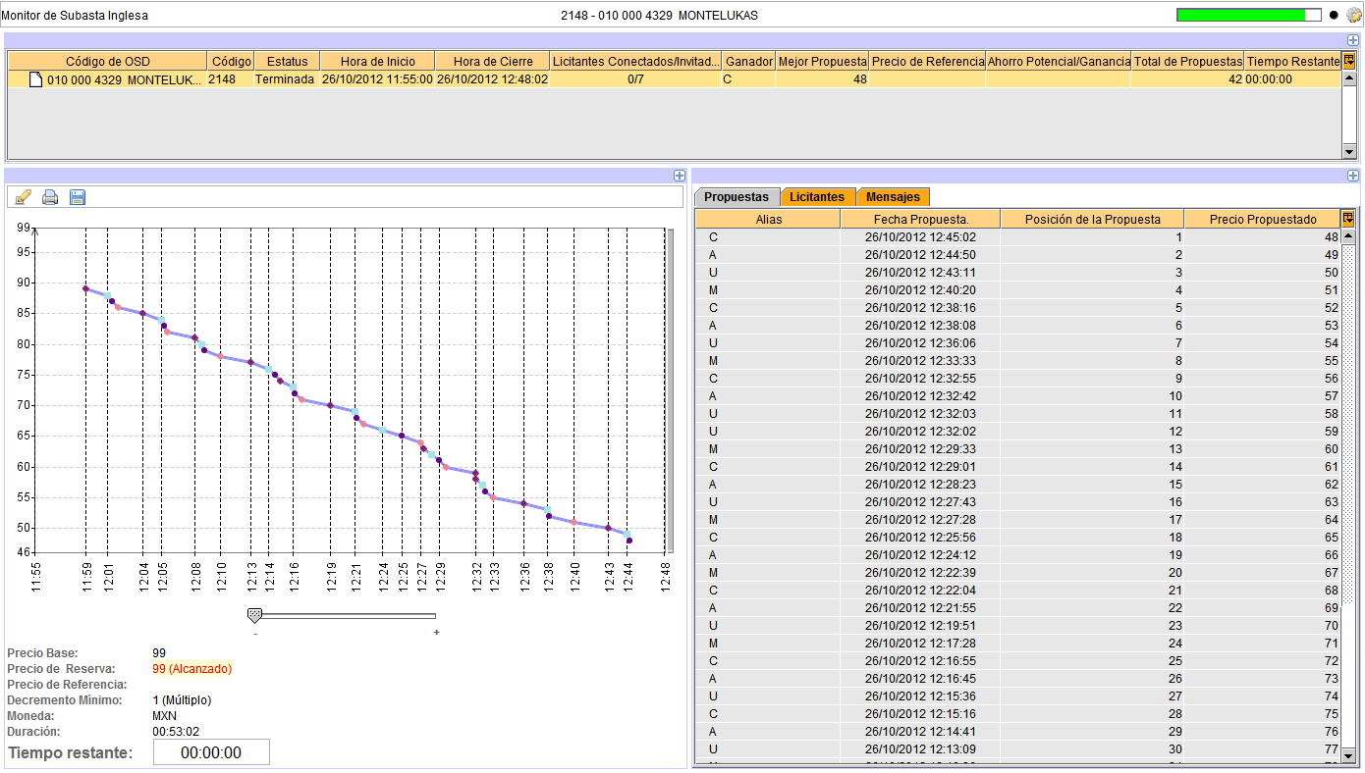
IMSS- Compra consolidada de medicamentos
Partida 10 – Monitor de OSD inglesa inversa

Slide 8
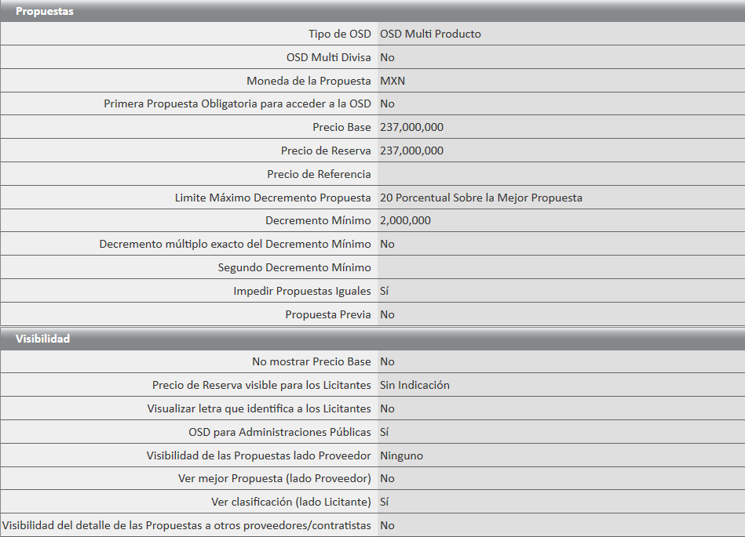
IMSS- Compra consolidada de medicamentos
Partida 7 – Configuración de OSD inglesa inversa (multiproducto)
Fecha de Publicación | 26/10/2012
Hora Publicación | 11:15
Inicio OSD - Fecha | 26/10/2012
Inicio OSD - Hora | 11:20
Fin OSD - Fecha | 26/10/2012
Fin OSD - Hora | 11:35

Slide 9
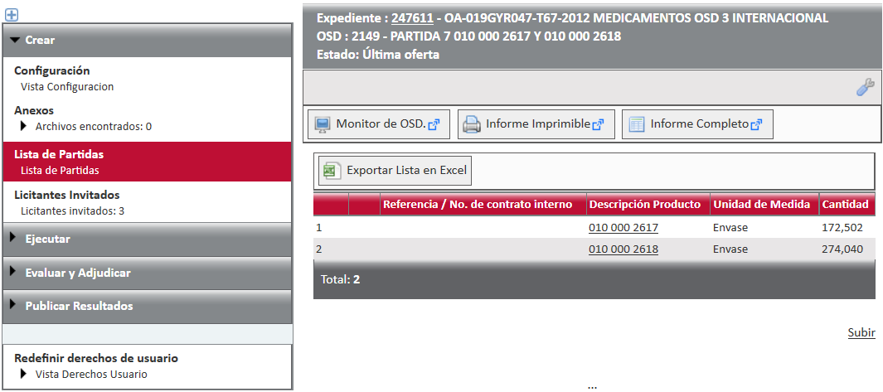
IMSS- Compra consolidada de medicamentos
Partida 7 – Lista de partidas de OSD inglesa inversa (multiproducto)

Slide 10
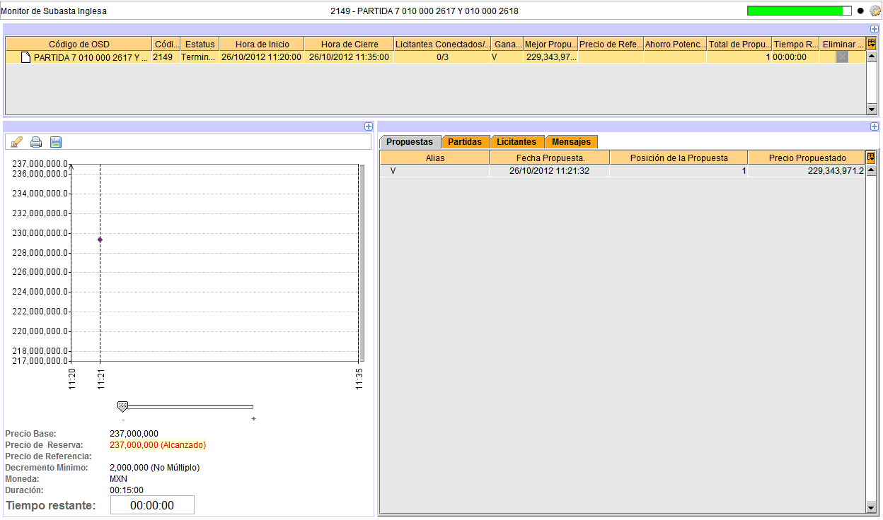
IMSS- Compra consolidada de medicamentos
Partida 7 – Monitor de OSD inglesa inversa (multiproducto)

Slide 11
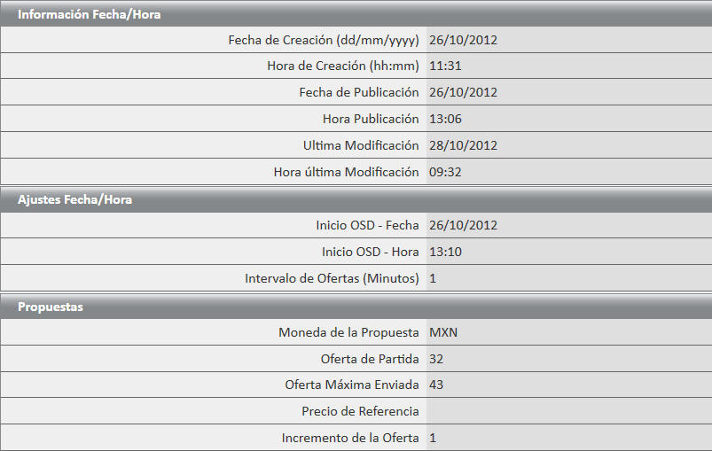
IMSS- Compra consolidada de medicamentos
Partida 7 – Configuración de OSD holandesa inversa

Slide 12
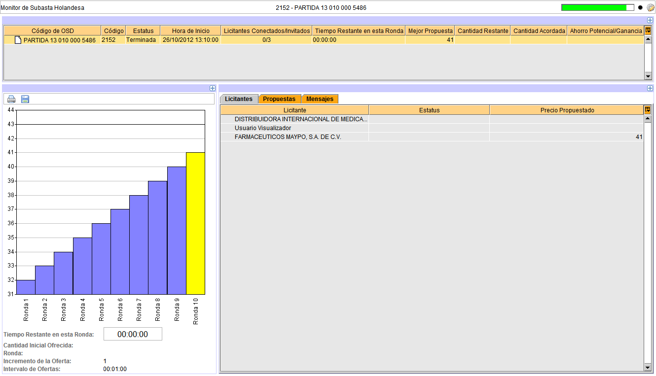
IMSS- Compra consolidada de medicamentos
Partida 7 – Monitor de OSD holandesa inversa

Slide 13
CFE- Adquisición de carbón mineral
Tipo de Procedimiento | Dependencia / Entidad | Bien y/o Servicio | Fecha | Monto (pesos) | Ahorro (pesos)
Licitación Internacional abierta OA-018TOQ003-I526-2011 | CFE | Carbón mineral | dic-11 | 17,972,200,000 | 1,867,100,000
Código de Expediente: 99028
Código de Procedimiento: 86983
Apertura de proposiciones: 15 de diciembre de 2011 a las 10:00 hrs

Slide 14
CFE- Adquisición de carbón mineral
Descripción partidas
partidas | (solped) | posición | descripción de los bienes | cantidad unidad | destino final (lugar de entrega)
1 | 500428012 | 1 y 2 | Carbón tipo 2 | 2’210,000 ton. | Terminal marítima de carbón.
2 | 500428012 | 3 | Carbón tipo 2 | 1’300,000 ton
3 | 500428012 | 4 y 5 | Carbón tipo 3 | 1’560,000 ton
4 | 500429228 | 1, 2 y 3 | Carbón tipo 2 | 2’080,000 ton
5 | 500429228 | 4 y 5 | Carbón tipo 3 | 910,000 ton

Slide 15
CFE- Adquisición de carbón mineral
Publicación de la convocatoria
09/NOV/2011
Publicación en CompraNet .
10/NOV/2011
Junta de aclaraciones
1ª. 25/NOV/2011
6 empresas, 111 preguntas.
Presentación y apertura
15/DIC/2011
10:00 hrs
OSD
25 empresas se registraron
11 proposiciones enviadas (8 extranjeras: Estados Unidos, Reino Unido, Suiza, Holanda, Australia, Singapur, Alemania)
2ª. 30/NOV/2011
16/DIC/2011
14:00 hrs
10 proposiciones solventes.
5 partidas con modalidad de subasta inglesa inversa.
Fallo
Contratos
19/DIC/2011
Se adjudicaron las 5 partidas entre 3 empresas (1 de México y 2 de Suiza).
03/ENE/2012
Formalización de los contratos.
Publicación resumen en DOF ( 336689).
Testigo social: C.P.C. Fernando Dablantes Camacho.
Respuestas y prórroga.
3ª. 02/DIC/2011
6 empresas, 31 preguntas adicionales y sobre las respuestas.

Slide 16
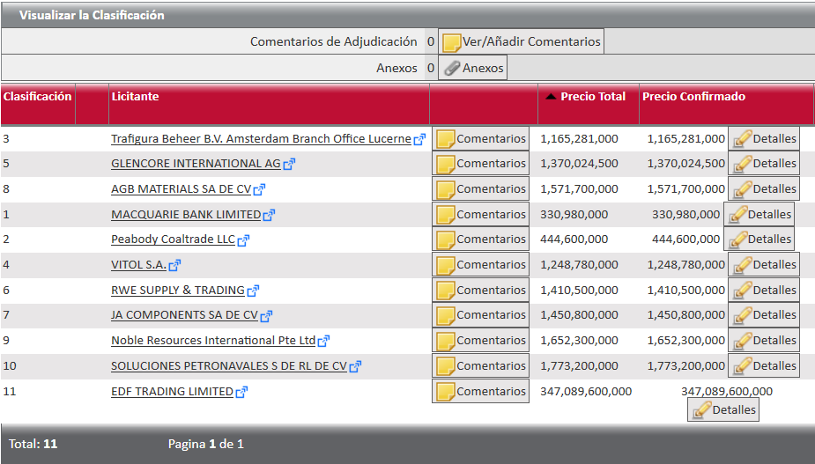
CFE- Adquisición de carbón mineral
Proposiciones recibidas y solventes

Slide 17
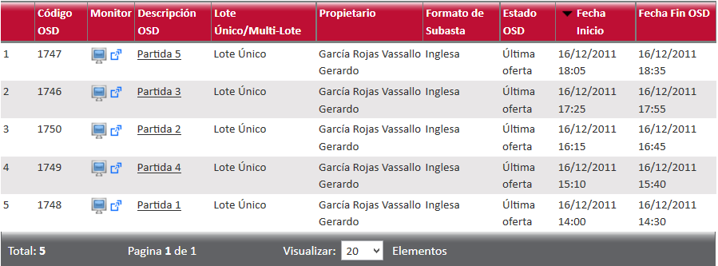
CFE- Adquisición de carbón mineral
OSD configuradas (modalidad inglesa)
10 Licitantes
9 Licitantes
7 Licitantes
6 Licitantes
7 Licitantes

Slide 18
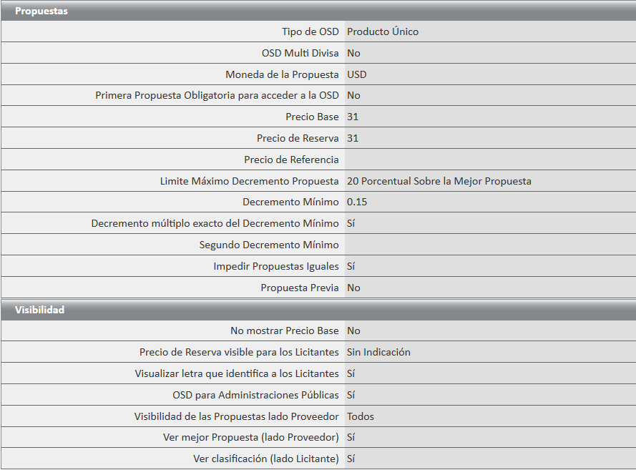
CFE- Adquisición de carbón mineral
Partida 2 – Configuración de OSD inglesa inversa

Slide 19
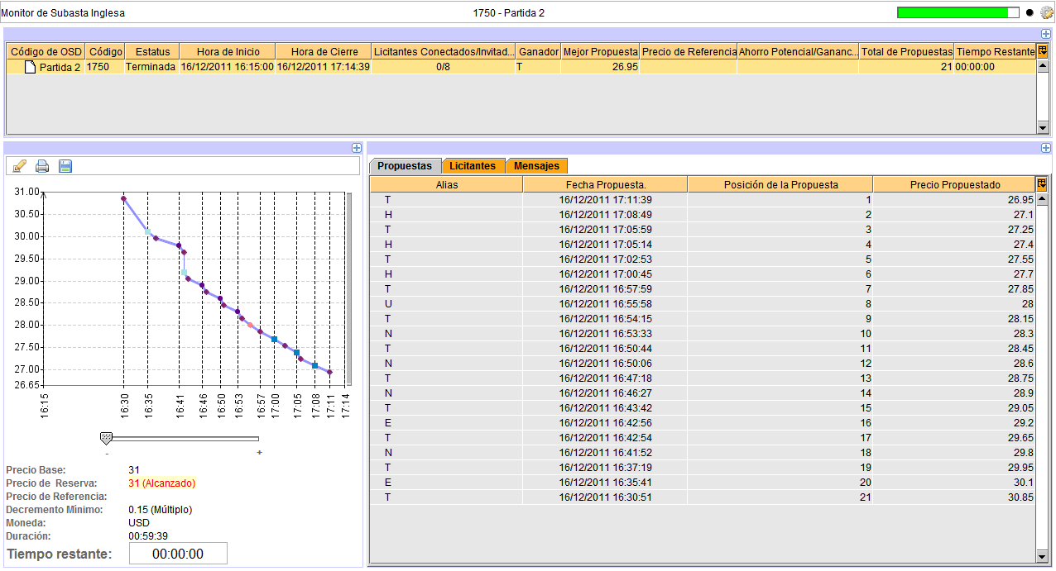
CFE- Adquisición de carbón mineral
Partida 2 – Configuración de OSD inglesa inversa

Slide 20
OSD
Ofertas Subsecuentes de Descuentos
Casos de éxito

